Slide 1

2021 广 东
物 理

Slide 2
第十六讲
信息的传递
能源与可持续发展

Slide 3
类型
1
电磁波
1. (2020枣庄)“北斗”导航系统是我国自行研制的通信系统，该系统在传递信息过程中主要依靠( )
A. 电磁波 B. 超声波 C. 次声波 D. 激光
2. (2020甘肃)下列关于电磁波和信息技术说法正确的是( )
A. 电磁波既能传递信息也能传递能量
B. 电磁波的传播需要介质
C. 电磁波可以传递信息，声波不能传递信息
D. 由我国华为公司主导的5G通讯技术主要是利用超声波传递信息的
A
A

Slide 4
3. (2020怀化)正当4G网络被人们所熟悉时，更快的5G网络也在路上，5G技术具有高速率、大宽带和低延迟三大特点，5G手机是利用________ (选填“电磁波”“超声波”或“次声波”)来传输信息的，这种波在真空中的传播速度是________m/s.
电磁波
3×10⁸

Slide 5
类型
2
能源与可持续发展
4. (2020聊城)因为电能便于输送和转化，已成为现代社会离不开的一种能源．电能属于( )
A. 一次能源
B. 二次能源
C. 可再生能源
D. 不可再生能源
B

Slide 6
5. (2020武汉)关于能源，下列说法正确的是( )
A. 电能、地热能都是一次能源
B. 风能、水能、太阳能都是不可再生能源
C. 核反应堆中发生的链式反应，是可以控制的
D. 大量氢核的裂变，可以在瞬间释放出巨大的核能
6. (2020河南)关于能源、信息与材料，下列说法不正确的是( )
A. 垃圾分类有利于环保和节约能源
B. 太阳能和核能都属于可再生能源
C. 5G和4G信号的电磁波在真空中传播的速度相等
D. 若用超导材料制造输电线可大大降低电能损耗
C
B

Slide 7
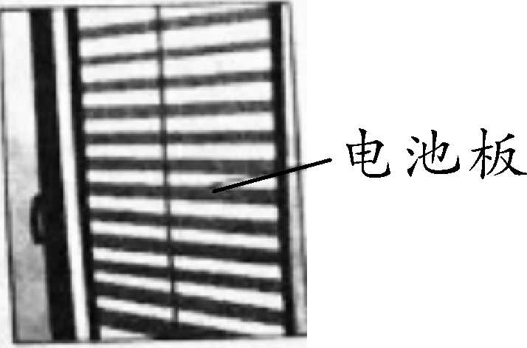
7. (2020百色)自然界存在多种的能源，其中煤、石油、天然气是________(选填“可再生”或“不可再生”)能源；核能是目前被广泛应用的新能源，核电站是利用核________反应所释放的能量来发电的．
不可再生
裂变
8. (2020湘潭)如图所示，是用太阳能电池板做成叶片的百叶窗，既能遮阳，还能发电．电池板将太阳能转化为电能，为蓄电池充
电，蓄电池再向节能灯供电．太阳能电池板给蓄电池
充电时，蓄电池相当于________(选填“用电器”或
“电源”)；太阳能属于________(选填“可再生”或
“不可再生”)能源．
用电器
可再生
第8题图

Slide 8
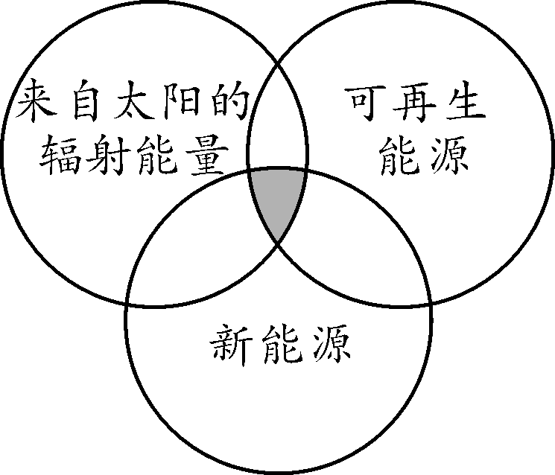
创新思维
1. (2020黄石)中国是一个负责任的大国，为构建人类命运共同体而不懈努力，实现可持续发展已成为21世纪各国的任务．能源可按不同方式分类，如图，下列四组能源中，能归入图中阴影部分的一组是( )
A. 煤炭、沼气
B. 太阳能、风能
C. 水能、天然气
D. 石油、核能
B
第1题图

